Slide 1
Arama Algoritmaları
Bir anahtara bağlı olarak bir verinin yapı üzerinde aranmasıdır.
Temelde iki tür aramadan bahsedilebilir.
Ardışıl Arama (Sequential Search) :
Dizi ve bağlı listeler için yapılabilir.
İkili Arama (Binary Search):
Sıralı diziler için uygundur.

Slide 2
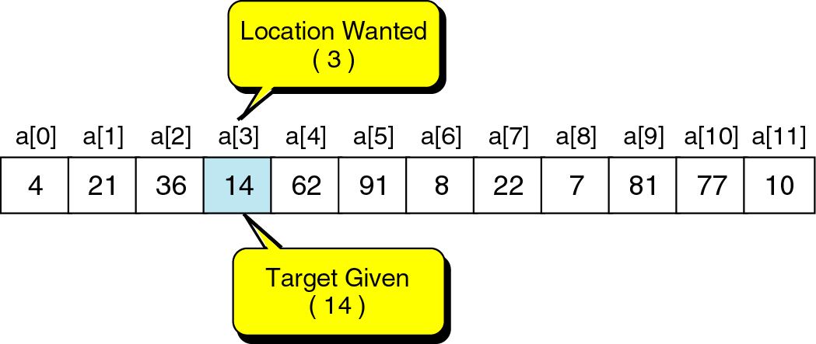
Ardışıl Arama

Slide 3
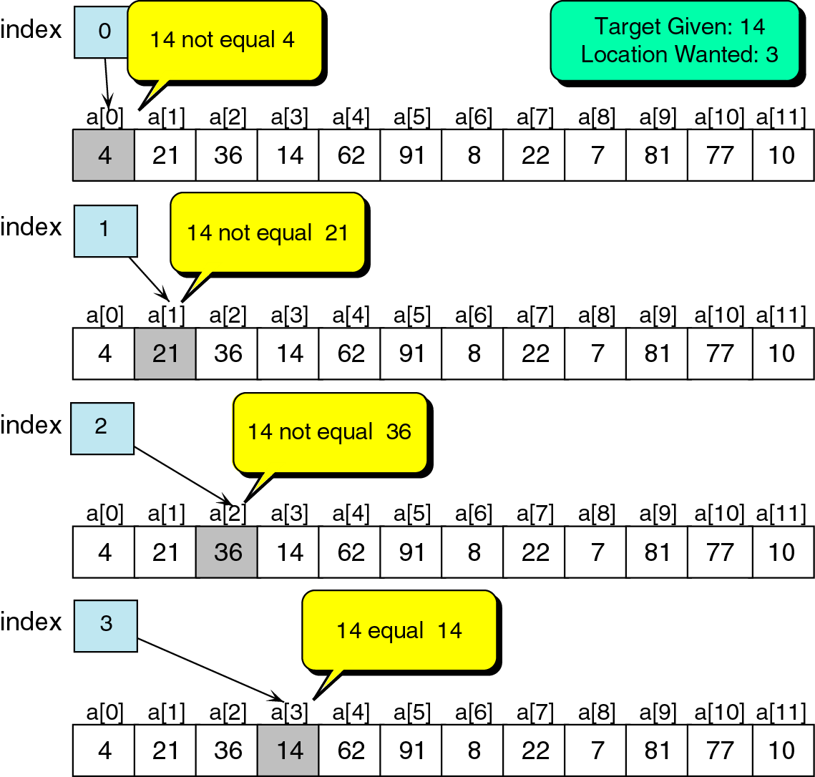
Başarılı Ardışıl Arama

Slide 4
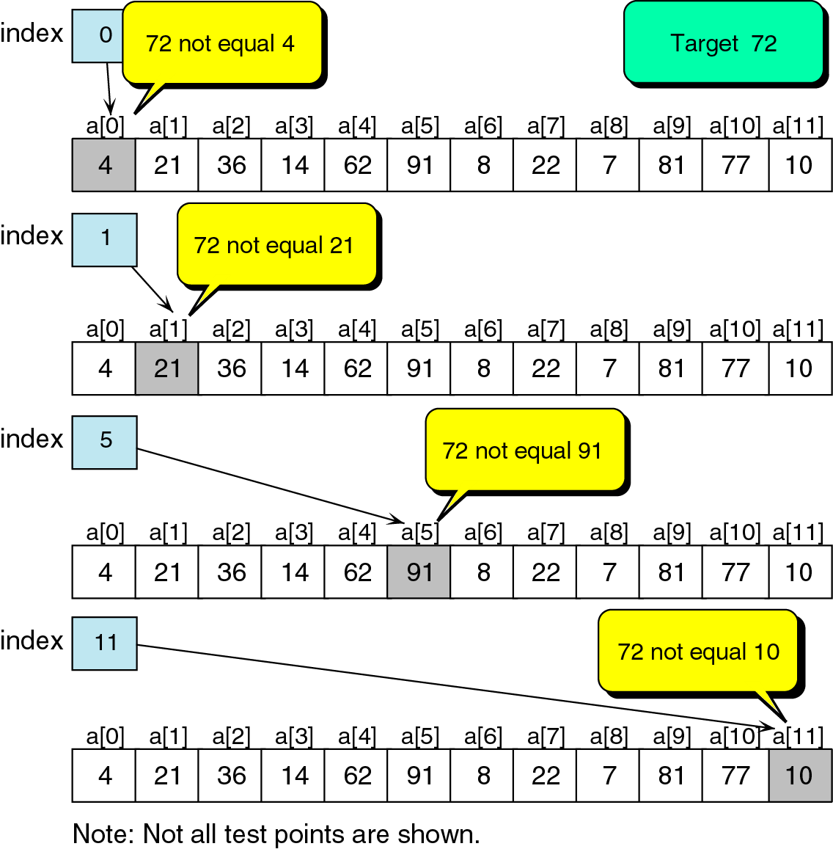
Başarısız Ardışıl Arama

Slide 5
En iyi durum: 1 Karşılaştırma.
En Kötü durum: N karşılaştırma.
Ortalama durum:
(1 + 2 + … + N)/N =(Nx(N+1)/2)/N=(N+1)/2

Slide 6
public int search(int len, int[] x, int target) {
int pos = 0;
while ( pos < len && x[pos] != target)
pos++;
if ( x[pos] == target)
return pos; // found at pos
else
return –1; // not found
}

Slide 7

Bağlı Liste için Ardışıl Arama
Düğüm yapısı; class Node {
int element;
Node next;
};
Liste başı;
Node firsNode;

Slide 8
Bağlı Liste için Ardışıl Arama
//Eğer bulunursa bulunulan düğümü, bulunamaz ise null geri çevirir
private Node search(Node Head, int target) {
Node p=Head;
bool found=false;
while (p!=null&& !found)
{ if (p.element=target) found = true;
else
p=p.next;
}
return p;
}

Slide 9
İkili Arama
İkili Arama özellikle dizi yapısı için el verişlidir.
Dizi mutlaka anahtara göre sıralı olmalıdır.
Aranan anahtarı ortadaki ile karşılaştırır;
küçük se üst yarıyı,
Büyükse alt yarıyı eler.
mid = ⎣(begin + end) / 2⎦

Slide 10
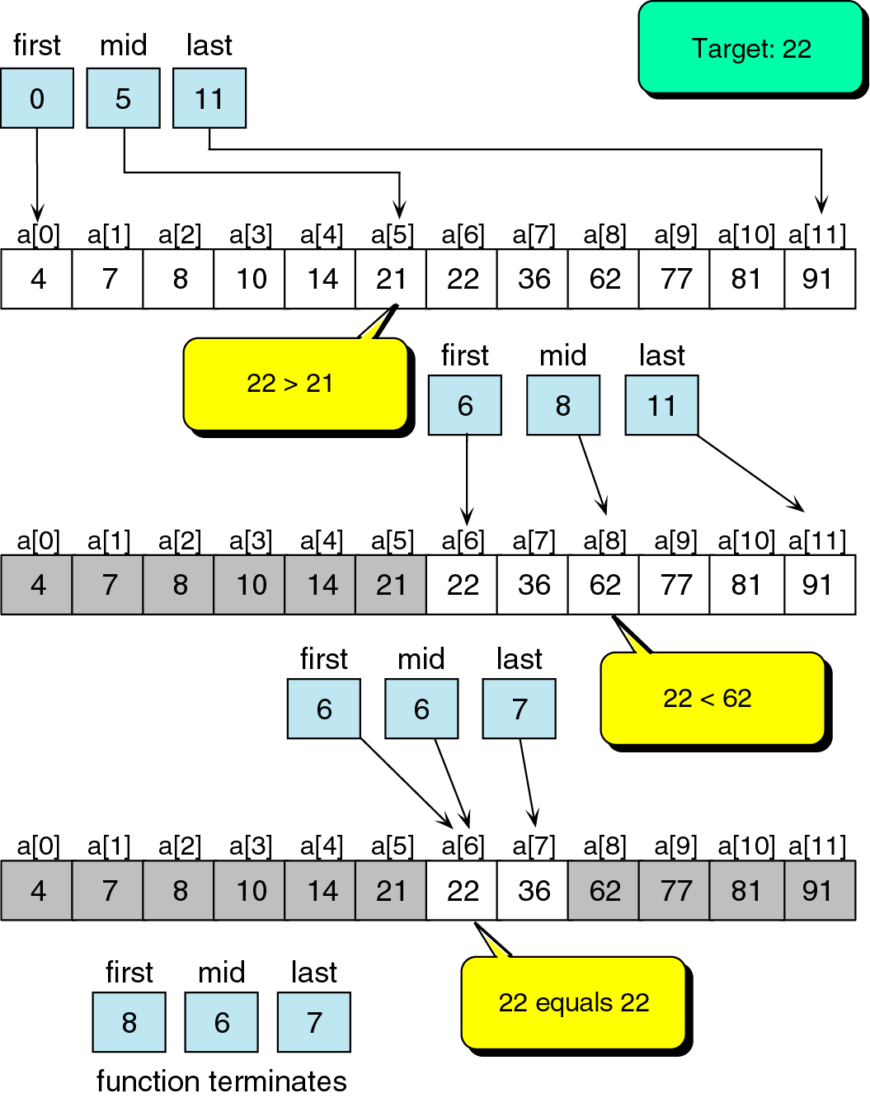
İkili Arama
İkili Arama

Slide 11
// EŞİTLİĞİ TANIMAYAN İKİ-YOLLU KARŞILAŞTIRMALI BİÇİM
// Eğer bulunrsa indeks, bulunamaz ise -1 döndürür.
int binarySearch1(int array[], int numElems, int target)
{ int bottom=0,
top = numElems-1,
middle;
while (bottom < top) {
mid = (bottom + top)/2; //Find the middle
if (array[middle] < target)
bottom = middle + 1; //in upper half
else top = middle; //in lower half
}
if (top < bottom) return -1; //Not found
else { position = bottom;
if (array[position] = = target) return position; // Found, in position
else return -1; // Not found
}
}

Slide 12
// EŞİTLİĞİ TANIYAN ÜÇ-YOLLU KARŞILAŞTIRMALI BİÇİM
// Eğer bulunrsa indeks, bulunamaz ise -1 döndürür.
int binarySearch2(int array[], int numElems, int target)
{ int bottom=0,
top = numElems-1,
middle;
bool found = false;
while (!found && bottom <= top) {
middle = (bottom + top)/2;
if (array[middle] == target)
found true;
else if (array[middle] < target
bottom = middle +1;
else
top = middle -1;
}
if (found)
return middle
else
return -1;

Slide 13
// EŞİTLİĞİ TANIYAN ÜÇ-YOLLU KARŞILAŞTIRMALI ÖZYİNELEMELİ BİÇİM
// Eğer bulunrsa indeks, bulunamaz ise -1 döndürür.
int binarySearch3(int intArray[], int bottom, int top,int target)
{ int middle;
if (bottom < top){
mid = (bottom + top)/2;
if (intArray[middle] == target){
return middle;
}
else if (intArray[middle] < target)
return binarySearch3(intArray[], middle+1, top, target);
else return binarySearch3(intArray[], bottom, middle-1, target);
}
else return -1;
}

